Slide 1
תוכנה 1
תרגול מס' 4
שימוש במחלקות קיימות
מחרוזות, קבצים וקבלת קלט מהמשתמש

Slide 2
Reminder– Strings
public static void main(String[] args) {
String s1 = new String("hello");
String s2 = new String("hello");
System.out.println(s1.equlas(s2));
System.out.println(s1 == s2);
{
public static void main(String[] args) {
String s1 = "hello";
String s2 = "hello";
System.out.println(s1.equlas(s2));
System.out.println(s1 == s2);
{
true
false
Stack
Heap
“hello”
s2
s1
“hello”

Slide 3
Reminder– Strings
public static void main(String[] args) {
String s1 = new String("hello");
String s2 = new String("hello");
System.out.println(s1.equlas(s2));
System.out.println(s1 == s2);
{
public static void main(String[] args) {
String s1 = "hello";
String s2 = "hello";
System.out.println(s1.equlas(s2));
System.out.println(s1 == s2);
{
true
false
true
true
Stack
Heap
s2
s1
“hello”

Slide 4
Reminder– Strings
public static void main(String[] args) {
String s1 = "very long sentence.";
String s2 = getVeryLongSentence();
System.out.println(s1 == s2);
{
public static String getVeryLongSentence() {
return "very long sentence.";
{
true

Slide 5
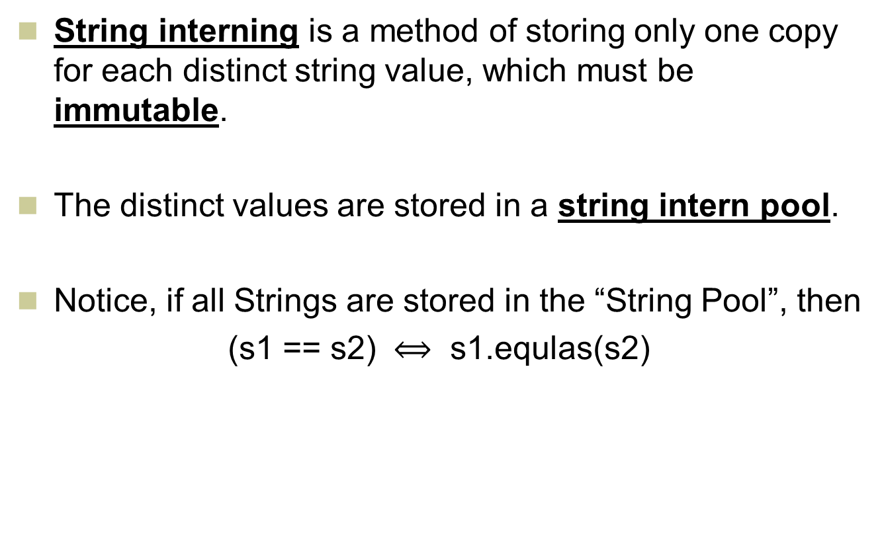
String Interning
String interning is a method of storing only one copy for each distinct string value, which must be immutable.
The distinct values are stored in a string intern pool.
Notice, if all Strings are stored in the “String Pool”, then
(s1 == s2) $⟺$ s1.equlas(s2)
https://en.wikipedia.org/wiki/String_interning

Slide 6
String Pool
public static void main(String[] args) {
String s1 = new String("hello");
String s2 = s1.intren();
String s3 = "hello";
}
Stack
Heap
String Pool
s3
“hello”
s2
main
s1
“hello”

Slide 7
המחלקה Scanner
//1
//1.4
//the
// long
// and winding road.
סורק טקסט פשוט אשר יודע לחלץ טיפוסים פרימיטיביים ומחרוזות.
"שובר" את הקלט לרכיביו השונים (מילה, מספר וכדומה).
בעת היצירה מקבל כפרמטר מהיכן לקרוא את הקלט.
  בפרט, יכול לאפשר לנו לקרוא קלט מהמשתמש.
Scanner scanner = new Scanner(“1 1.4 the long\nand winding road.");
int anInt = scanner.nextInt();
float aFloat = scanner.nextFloat();
String aString = scanner.next();
String aLine = scanner.nextLine();
String bLine = scanner.nextLine();
  https://docs.oracle.com/javase/8/docs/api/index.html?java/util/Scanner.html

Slide 8
שימוש בdelimiter ב Scanner
String input = "1 fish 2 fish red fish blue fish ";
Scanner s = new Scanner(input).useDelimiter(" fish ");
while (s.hasNext())
System.out.println(s.next());
s.close();
Output:
1
2
red
blue
ה delimiter הדיפולטי מבצע הפרדה על תוים לבנים (רווחים, ירידות שורה, טאבים ועוד).

Slide 9
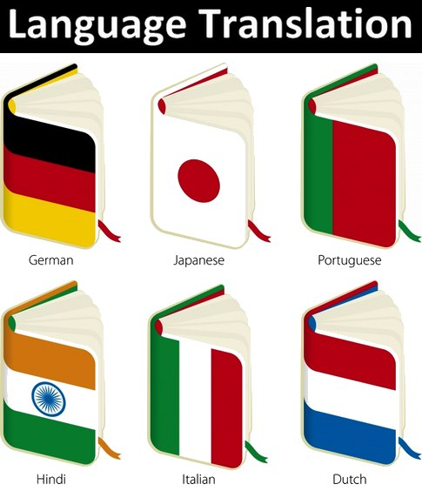
המתרגם
משימה:
  תכנית המתרגמת קטעי טקסט לשפה אחרת
  הקלט: קובץ המכיל את קטעי הטקסט וכן את השפה אליה רוצים לתרגם.
שאלות:
  האם כבר יש שירות תרגום שאנחנו יכולים להשתמש בו?
  כיצד קוראים מקבצים?
  מה הפורמט של הקלט?

Slide 10
פתרון צעד אחר צעד
כצעד ראשון נפתור בעיה הרבה יותר פשוטה.
תכנית שמתרגמת את המילה “Hello” מאנגלית לצרפתית
  יש: שימוש בשירות תרגום.
  אין: קלט, טקסט, עבודה עם קבצים, פורמט.

Slide 11
API -
Application Programming Interface
ממשק המאפשר לאפליקציה לתקשר עם תוכנה אחרת.
בג'אווה קיימים כלים רבים הזמינים ברשת בקוד פתוח.
בתרגול זה נשתמש ב-API תרגום כללי Translate.
  ברשת קיימים כלים שונים של Google, Microsoft ועוד.

Slide 12
שלב א'
public class TranslatorEngine1 {
public static void main(String[] args) {
String TranslatedText = Translate.execute("Hello", "English", "French");
System.out.println(TranslatedText);
}
}
מתודה סטטית, שנקראת מן המחלקה (Translate). ניתן להניח שקיים מימוש של Translate בפרוייקט שלנו

Slide 13
שלב ב'- אינטראקציה עם המשתמש
קלט מהמשתמש יינתן בשורת הפקודה.
  פרמטר ראשון: המילה לתרגום.
  פרמטר שני: שפת המקור.
  פרמטר שלישי: שפת היעד.
public class TranslatorEngine2 {
public static void main(String[] args) {
String TranslatedText =
Translate.execute(args[0], args[1], args[2]);
System.out.println(TranslatedText);
}
}

Slide 14
קלט אינטרקטיבי
  מה אם נרצה להעביר קלט במהלך ריצת התוכנית?
>java TranslatorEngine
Enter your input:
Hello English French
Your translation is: Bonjour

Slide 15
שימוש ב Scanner לצורך קריאת קלט מהמשתמש
נשתמש ב Scanner על מנת לקרוא את הקלט מהמשתמש.
  בתור התחלה, נקרא מה-console (הקלט הסטנדרטי של התכנית) - system.in
  האובייקט system.in הוא מטיפוס InputStream עליו נדבר בהמשך הקורס.
Scanner scanner = new Scanner(System.in);
int anInt = scanner.nextInt();
…

Slide 16
דוגמא
Scanner s = new Scanner(System.in);
System.out.println("enter line:");
while (s.hasNext())
System.out.println(s.next());
s.close();
קרא מ- standard input
קרא את ה- Token הבא
מתי הקוד הזה יעצור?

Slide 17
שלב ג' – שימוש בסיסי ב-Scanner
נבחר את פורמט הקלט:
<word> <source-lang> <target-lang>
לדוגמא,
  הקלט: hello English French
  הפלט: bonjour
public class TranslatorEngine3 {
public static void main(String[] args) {
Scanner s = new Scanner(System.in);
String[] fragments = s.nextLine().split(" ");
String TranslatedText =
Translate.execute(fragments[0], fragments[1], fragments[2]);
System.out.println(TranslatedText);
s.close();
}
}

Slide 18
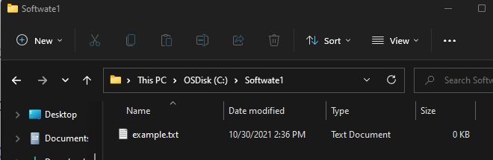
קבצים
במקום לקרוא את שורת הקלט מהמשתמש נקרא אותה מקובץ.
קובץ מיוצג ע"י המחלקה java.io.File
נאתחל את האובייקט עם המסלול (path) לקובץ.
String filePath = "C:\\Software1\\example.txt”;
File exampleFile = new File(filePath);

Slide 19
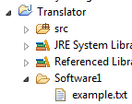
מסלול (Path) לקובץ
מסלול יחסי – Relative path
  new File("Software1\\example.txt")
  ב-eclipse המיקום ה"נוכחי" במהלך ריצה
  הוא ה-Project root
  דרך טובה לבדוק את המיקום הנוכחי של
  הפרוייקט הוא לייצר קובץ במיקום היחסי,
  ואז לבדוק היכן הוא נוצר.

Slide 20
מסלול (Path) לקובץ
מסלול מלא – Absolute path
  new File("C:\\Software1\\example.txt")
  יתרון – ניתן להריץ את התוכנית מכל מקום והיא תמיד תוכל למצוא את הקובץ.
  חסרון- הרבה פעמים הקובץ ממוקם יחסית לתוכנית, ואז אם היא מועתקת, גם הקובץ מועתק והקוד לא ירוץ.
    טעות נפוצה בתרגילי הבית: הגשת קוד שמכיל מסלול מלא לקובץ:
    new File("C:\\users\\lenadank\\software1\\ex4\\my_file.txt")

Slide 21
מסלול (Path) לקובץ
כיצד נדאג שהתכנית תתאים לכל מערכת הפעלה? (Windows, Linux...)
  פתרון א':
new File("Software1/example.txt")
  פתרון ב':
  new File("Software1" + File.separator + "example.txt")
  פתרון ג': נקבל את המסלול כקלט מהמשתמש.

Slide 22
שלב ד' – Scanner וקריאה מקובץ
public class TranslatorEngine4 {
private static final String FILE_NAME = "Software1" + File.separator + "example.txt";
public static void main(String[] args) throws Exception {
Scanner s = new Scanner(new File(FILE_NAME));
String[] fragments = s.nextLine().split(" ");
String TranslatedText = Translate.execute(fragments[0], fragments[1], fragments[2]);
System.out.println(TranslatedText);
s.close();
}
}
המסלול לקובץ יהיה (שדה) קבוע של המחלקה

Slide 23
זריקת חריגים – הצהרת throws
בעת חיבור ה-Scanner לקובץ עלולה להיזרק שגיאה (חריג, Exception) מסוג FileNotFoundException
  במקרה שהקובץ ממנו ניסינו לקרוא לא קיים, ריצת המתודה תעצור
  החריג מכיל הסבר על מקור השגיאה
שתי אפשרויות להתמודדות: טפלו או זרקו הלאה
  נדבר על טיפול בחריגים ועוד בהמשך הקורס.
  כרגע נטפל בחריג באופן הבא:
    נצהיר על זריקת חריג בחתימת המתודה באמצעות המילה השמורהthrows .
    החריג עליו נצהיר יהיה חריג מטיפוס Exception, שהוא החריג הכללי ביותר שיש. כלומר, המתודה שלנו מצהירה שהיא יכולה לזרוק חריג, ומי שקורא לה צריך להיות מודע לזה ולטפל בזה במידת הצורך.

Slide 24
שלב ה' – קלטים מרובים
מספר שורות קלט מקובץ.
  נקרא מספר קלטים עד לסוף הקובץ, שימוש ב- hasNextLine
public class TranslatorEngine5 {
private static final String FILE_NAME = "Software1/example5.txt";
public static void main(String[] args) throws Exception {
Scanner s = new Scanner(new File(FILE_NAME));
while (s.hasNextLine()) {
String[] fragments = s.nextLine().split(" ");
System.out.println(Translate.execute(fragments[0], fragments[1], fragments[2]));
}
s.close();
}
}

Slide 25
נרחיב את המחלקה שלנו לטיפול בפיסקאות
נרצה לקרוא פיסקה, להמיר לשורה אחת, ולתרגם.
צריך להגדיר את פורמט הקלט מחדש.
נגדיר:
<source-lang>#<target-lang>#<paragraph>
למשל:
English#French#Hello world!
This program works.
Bye.

Slide 26
שלב ו' – תרגום פסקה
public class TranslatorEngine6 {
private static final String FILE_NAME = "Software1/ example6.txt“;
public static void main(String[] args) throws Exception {
Scanner s = new Scanner(new File(FILE_NAME));
s.useDelimiter("#");
String srcLanguage = s.next();
String destLanguage = s.next();
s.skip("#");
String text = "";
while (s.hasNextLine()) {
text += s.nextLine() + ' ';
}
System.out.println(Translate.execute(text, srcLanguage, destLanguage));
s.close();
}
}
English#French#Hello world!
This program works.
Bye.

Slide 27
לאן עכשיו?
טיפול בשגיאות
  פורמט לא תקין, כשלון בזיהוי השפות או בתרגום
  ניתן לבדוק בקוד או להגדיר בחוזה
הרחבת התכנית
  תרגום מספר קבצים
  מספר פסקאות בקובץ יחיד
  זיהוי אוטומטי של שפת הקלט
...

Slide 28
המחלקה StringBuilder
מייצגת מחרוזות ניתנת לשנוי (mutable)
מאפשרת לבצע שינוי במחרוזת קיימת מבלי ליצור עצמים חדשים
שירותים חשובים: append ו- insert
StringBuilder sb = new StringBuilder("abc");
sb.append("d");
    למה לא לשרשר מחרוזות באמצעות חיבור מחרוזות?

Slide 29
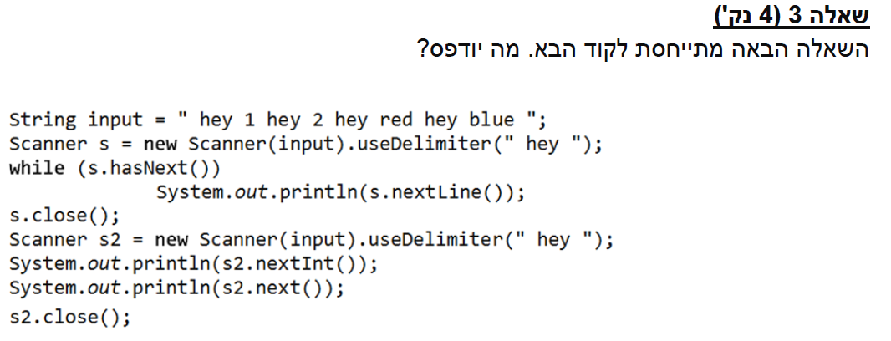
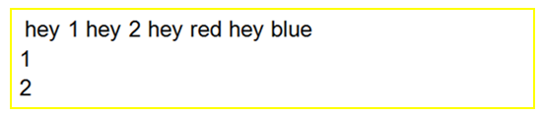
שאלה מבחינה
(מועד א', סמסטר א', תשע"ו)

